Slide 1
SAS® OnDemand for Academics
Metodi Quantitativi per Economia, Finanza e Management A.A. 2015/2016

Slide 2
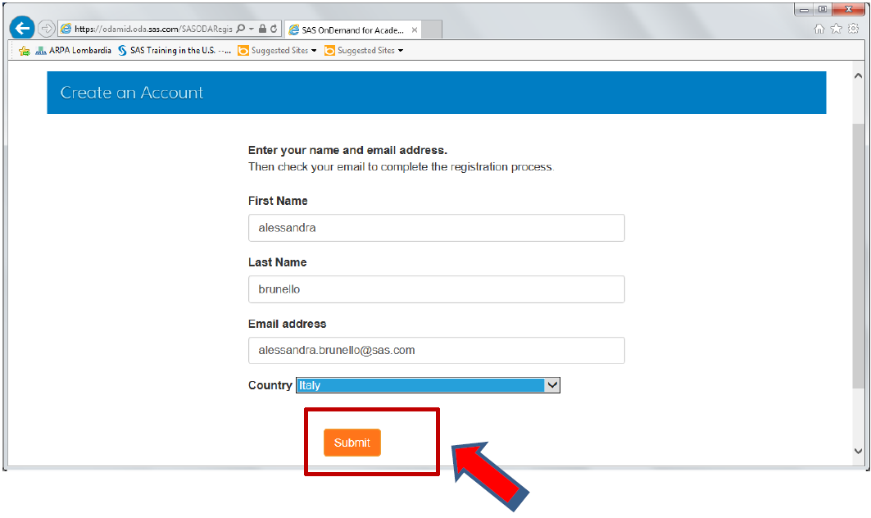
Creazione Account (1/5)
Per creare il proprio Account per SAS On Demand for Academics:
accedere al sito https://odamid.oda.sas.com/SASODARegistration/
specificare i propri dati e l’indirizzo e-mail LIUC
procedere cliccando Submit

Slide 3
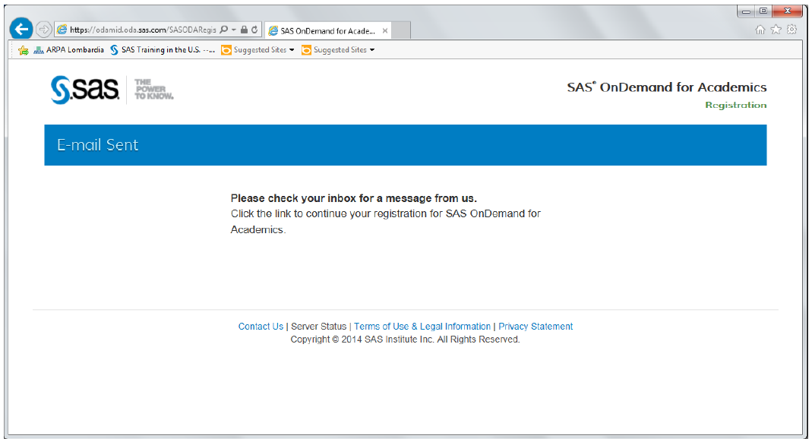
Creazione Account (2/5)
Viene inviata una mail all’indirizzo e-mail LIUC precedentemente specificato.

Slide 4
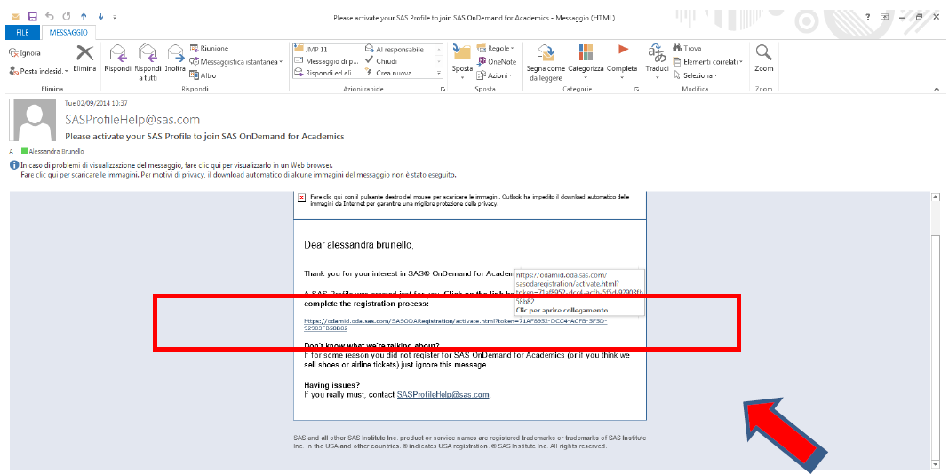
Creazione Account (3/5)
All’interno della mail viene proposto un link per completare la fase di registrazione con la creazione della propria password.

Slide 5
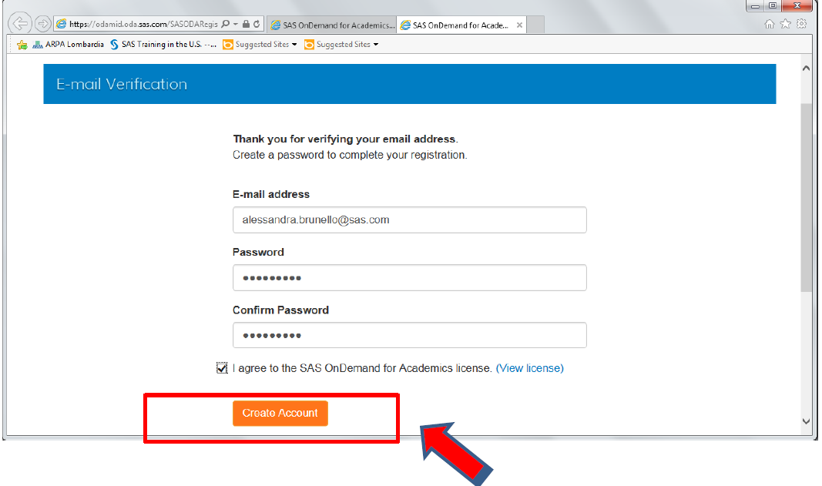
Creazione Account (4/5)
Inserire una password per il proprio account
Cliccare su Create Account per concludere la fase di registrazione

Slide 6
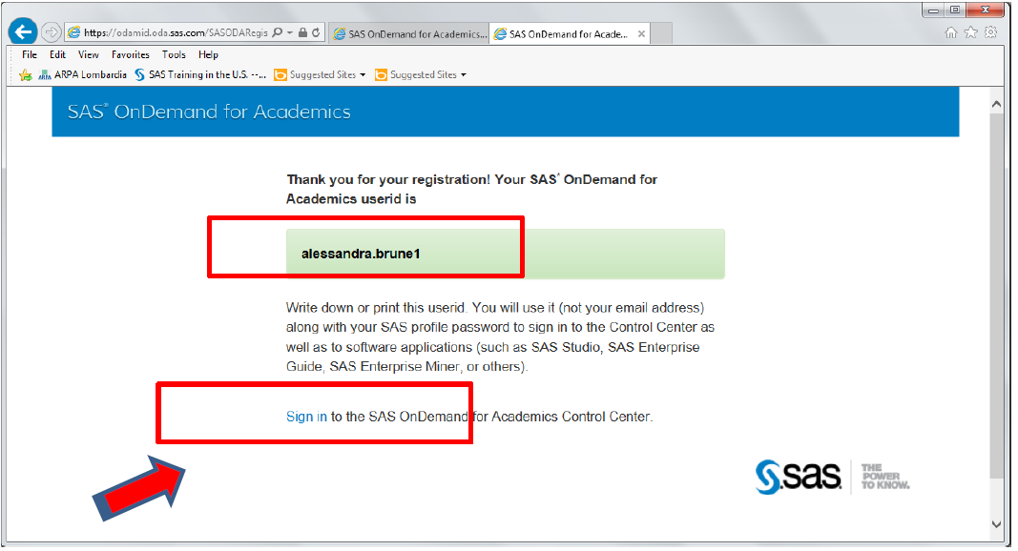
Creazione Account (5/5)
Nella videata successiva, viene fornita la propria userid che, insieme alla password creata, dovrà essere utilizzata per accedere alla propria Home Page nel “SAS On Demand Control Center”.
Cliccare su Sign in per accedere al “SAS On Demand for Academics Control Center”

Slide 7
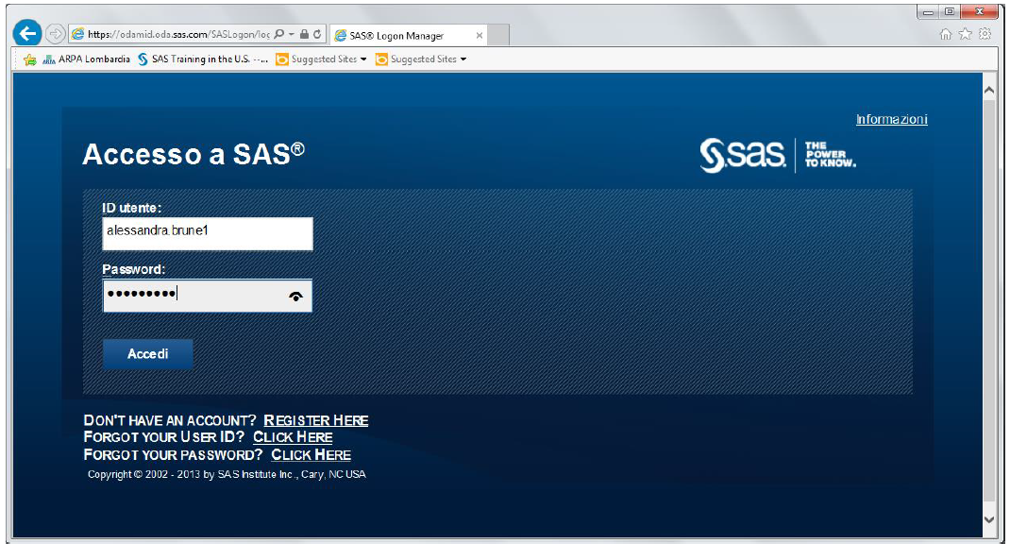
SoDA Control Center (1/2)
Per accedere al “SAS On Demand for Academics Control Center”, dove lo studente ha la propria Home Page, è necessario specificare userid e password.

Slide 8
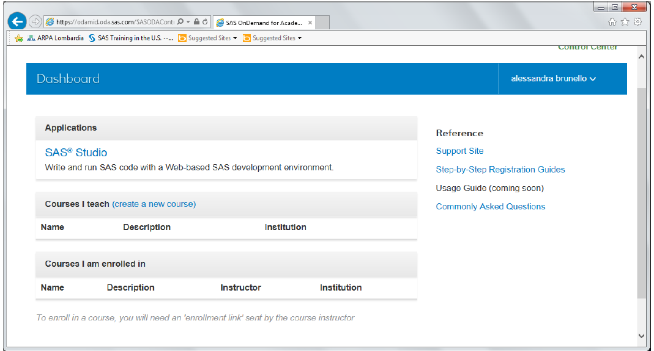
SoDA Control Center (2/2)
Dalla sua Home Page, chiamata Dashboard, lo studente può utilizzare l’applicativo SAS Studio (corrispettivo web del software utilizzato a laboratorio)
NOTA BENE: si rimanda alle slide dedicate alle procedure di utilizzo SAS Studio.

